Slide 1
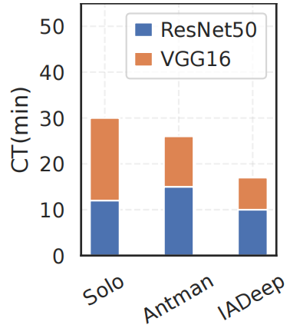
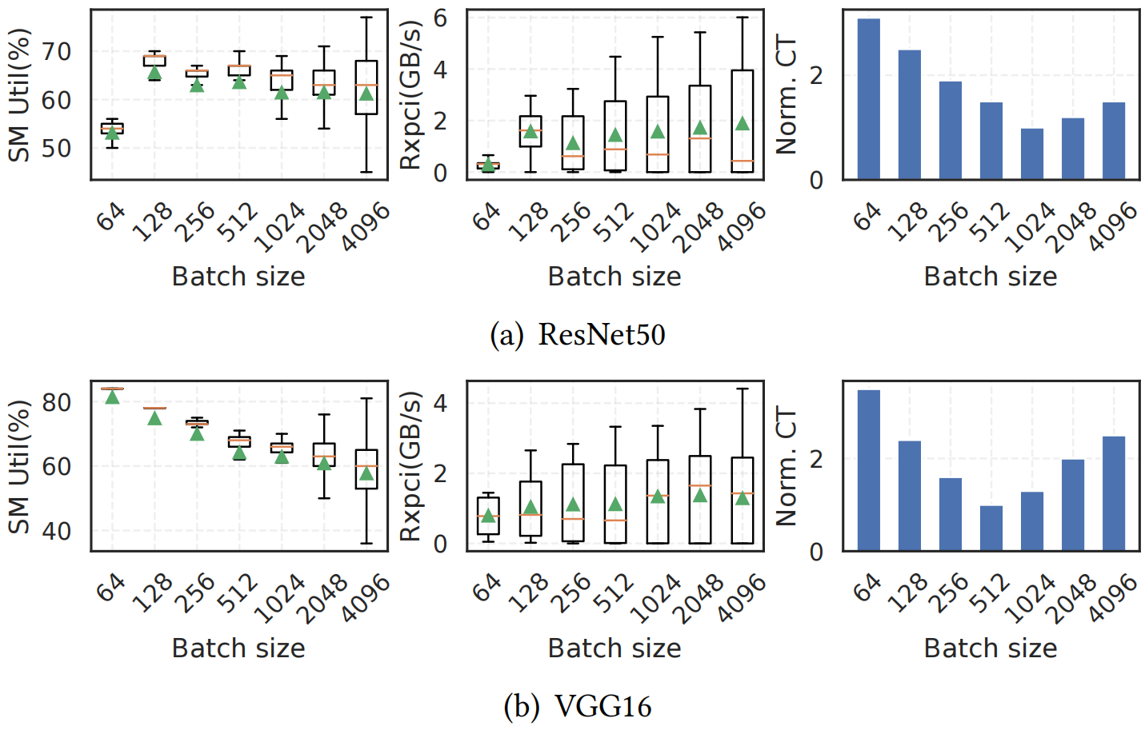
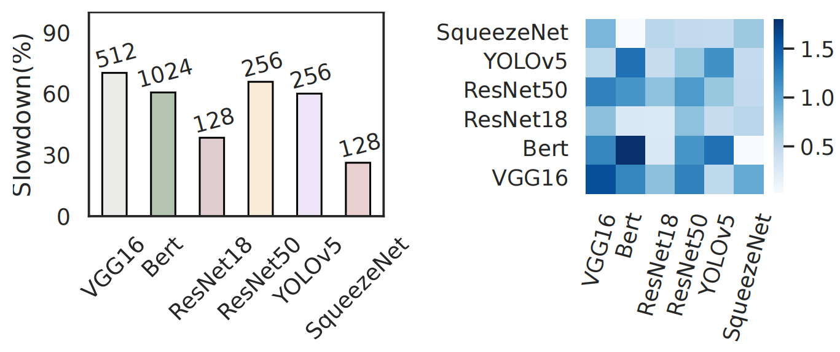
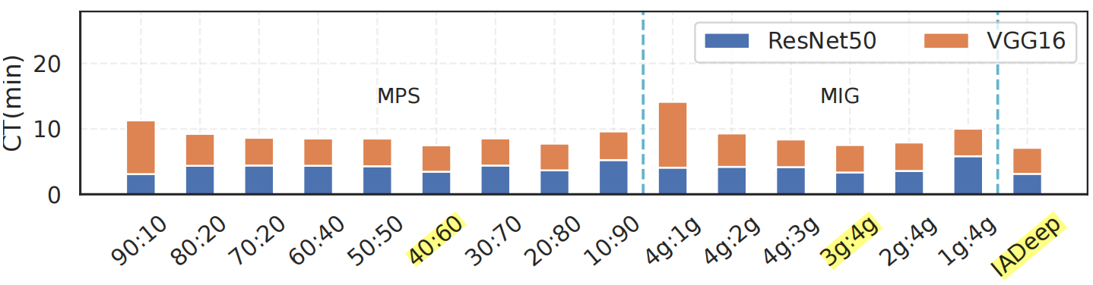
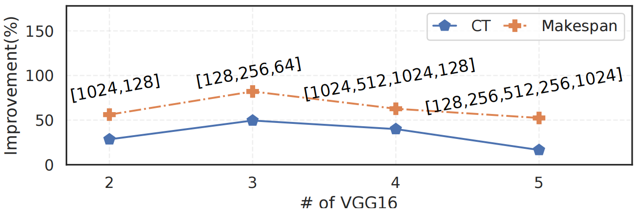
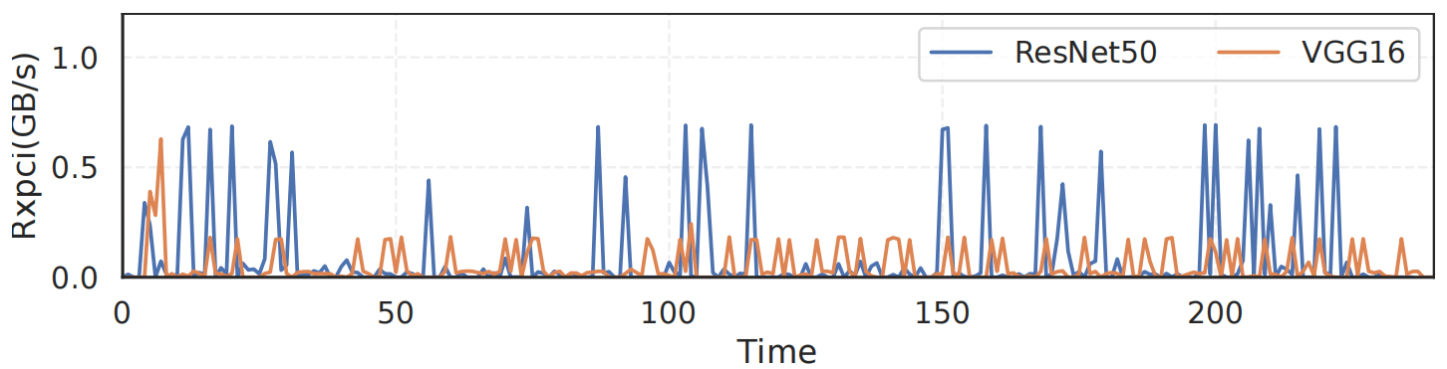
Interference-aware Multiplexing for Deep Learning in GPU Clusters: A Middleware Approach
SC23 澳门大学
问题：共置时的interference导致执行时间延长。
ResNet50作为高优先级任务，执行时间不应被延长。
目标：提升资源利用率的同时保证完成时间
方法：调节训练参数（batchsize）
挑战1：共置组合很多
共置组合严重影响latency。
硬件技术：MPS/MIG能划分的资源有限，且没有IADeep的时分复用好。
挑战2：共置数量非单调
PCIe瓶颈导致：VGG16的batchsize越大，SM利用率越低。
为了降低共置延迟：
与其他任务共置时，ResNet50可以设置小一些的Batchsize，而VGG16可以设置的大一些（如果共置任务无PCIe瓶颈问题）
主要是因为PCIe带宽竞争。
共置数量有上限，但是上限不确定。
挑战3：可调的训练参数空间巨大

